Slide 1


BATTALGAZİ İLÇE MİLLİ EĞİTİM MÜDÜRLÜĞÜ
2204-A LİSE ÖĞRENCİLERİ ARAŞTIRMA PROJELERİ YARIŞMASI
2204-B ORTAOKUL ÖĞRENCİLERİ ARAŞTIRMA PROJELERİ YARIŞMASI
4006 TÜBİTAK BİLİM FUARLARI
BİLGİLENDİRME SUNUSU
ÖZEL BÜRO

Slide 2
ÖZEL BÜRO
2204-A LİSE ÖĞRENCİLERİ ARAŞTIRMA PROJELERİ YARIŞMASI
ÖZEL BÜRO

Slide 3
2204 A LİSE ÖĞRENCİLERİ ARAŞTIRMA PROJELERİ YARIŞMASI
2204-A Lise Öğrencileri Araştırma Projeleri Yarışması
2204-B Ortaokul Öğrencileri Araştırma Projeleri Yarışması
Araştırma Projeleri Yarışması

Slide 4
2204-A LİSE ÖĞRENCİLERİ ARAŞTIRMA PROJELERİ YARIŞMASI
Yarışma Alanları
Yazılım
Coğrafya
Biyoloji
Psikoloji
Matematik
Sosyoloji
Tarih
Kimya
Türk Dili ve Edebiyatı
Değerler Eğitimi
Teknolojik Tasarım
Fizik
Kimler Başvurabilir
Lise Öğrencileri (Bireysel Başvuru)
Danışman

Slide 5
BAŞVURU KOŞULLARI
Yarışmaya her öğrenci yalnızca bir proje ile katılabilir ve her proje en çok iki öğrenci tarafından hazırlanır.
Bir projede sadece bir danışman görev alabilir ve danışman birden fazla projeye danışmanlık yapabilir. Projede danışman olması zorunlu değildir.
Projelerde özgünlük aranmaktadır. Projeler tamamıyla öğrencilerin kendi bilgi, beceri ve özgün düşüncelerinden kaynaklanmış, geliştirilmiş ve varsa danışman desteği ile tamamlanmış olmalıdır. Aksi takdirde yarışmadan elenir. Ayrıca öğrenciler ve danışmanları üç eğitim öğretim yılı süresince TÜBİTAK’ın düzenleyeceği etkinliklere katılamaz.

Slide 6
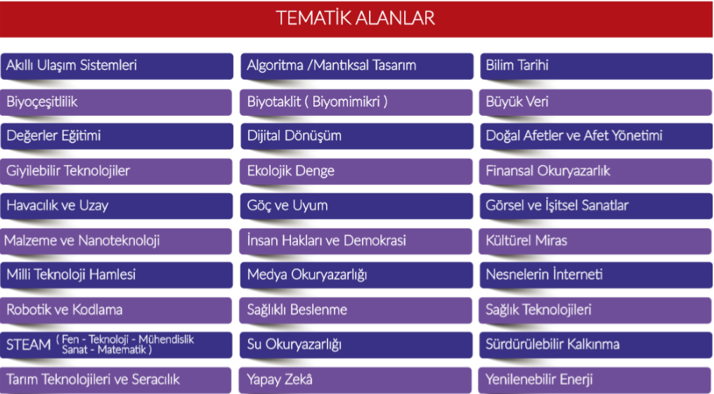
2204-A LİSE ÖĞRENCİLERİ ARAŞTIRMA PROJELERİ YARIŞMASI

Slide 7
2204-A LİSE ÖĞRENCİLERİ ARAŞTIRMA PROJELERİ YARIŞMASI
12 ana alanın altında yer alan tematik alanlardan birini kapsayacak şekilde projelerin hazırlanması gerekir.
Tematik alanlarla ilgili açıklamalara 2204 A Lise Öğrencileri Araştırma Projeleri Yarışması Proje Rehberinde yer verilmiştir
https://www.tubitak.gov.tr/sites/default/files/2750/2204a-rehber-2020.pdf

Slide 8
2204-A LİSE ÖĞRENCİLERİ ARAŞTIRMA PROJELERİ YARIŞMASI
*
Ön değerlendirme aşamasında projeler sisteme yüklenen proje belgeleri esas alınarak jüri üyeleri tarafından bireysel olarak değerlendirilir. Üç jüri üyesinin verdiği puanların ortalaması alınarak bölge sergisine katılacak projeler belirlenir.
**
Ön değerlendirmede başarılı olan projeler bölge sergisine davet edilir. Bu aşamada projeler poster ve sözlü sunumlar ile değerlendirilir.
***
Uluslararası proje yarışmalarına gönderilecek projeler Türkiye Final Yarışmasına katılan projeler arasından, TÜBİTAK tarafından belirlenen jüri tarafından belirlenir.
Bölge sergilerinde Birincilik ödülü alan projeler final sergisine davet edilir. Bu aşamada projeler poster ve sözlü sunumlar ile değerlendirilir.
Sergide ve sunumda her iki öğrencinin de bulunması zorunludur, aksi halde her iki öğrenci de yarışmadan elenir.

Slide 9
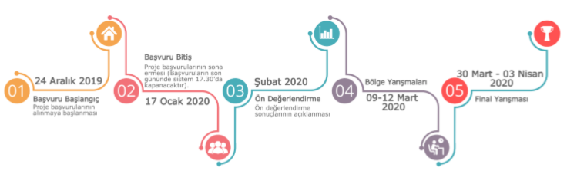
2204-A LİSE ÖĞRENCİLERİ ARAŞTIRMA PROJELERİ YARIŞMASI
Yarışma Takvimi
24 Aralık-17 Ocak

Slide 10

2204-A LİSE ÖĞRENCİLERİ ARAŞTIRMA PROJELERİ YARIŞMASI
II.
Bölge Sergisi
09-12 Mart
Başvurusu yapılan proje jüri tarafından üç aşamada değerlendirilir
I.
Ön Değerlendirme
Şubat 2020
III.
Türkiye Final Sergisi
30 Mart
3 Nisan
IV. Uluslararası Yarışmalar
Bölgesel yarışmalar, Adana, Ankara, Bursa, Erzurum, İstanbul-Asya, İstanbul-Avrupa, İzmir, Kayseri, Konya, Malatya, Samsun ve Van olmak üzere 12 Bölge Koordinatörlüğü tarafından yürütülür.

Slide 11
ULUSLARARASI PROJE YARIŞMALARI
Avrupa Birliği Genç Bilim İnsanları Proje Yarışması
INTEL ISEF
Final Yarışmasına Katılan Projeler Arasından Uygun Bulunan Projeler Uluslararası Proje Yarışmalarına Katılmaya Hak Kazanmaktadır.
Notes:
İş Fikri İle Başvuru
Aşama Elemesi (en fazla 120 grup)
İş Planı Eğitimi
İş Planlarının Sisteme Yüklenmesi
2. Aşama Elemesi (En fazla 30 Proje)
Sergi
Ödüller

Slide 12
2204-A LİSE ÖĞRENCİLERİ ARAŞTIRMA PROJELERİ YARIŞMASI
Araştırma bir anket içeriyorsa
Araştırmada kullanılması planlanan anketi geliştiren kişilerden gerekli kullanım izinlerinin alınması
İlçe Milli Eğitim Müdürlüğü Anket İnceleme Komisyonu tarafından onay alınması

Slide 13
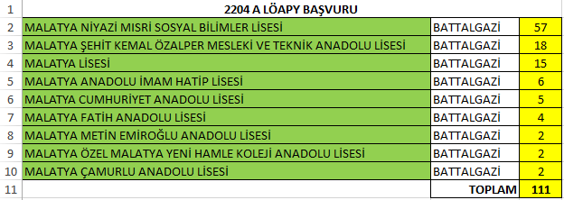

Slide 14
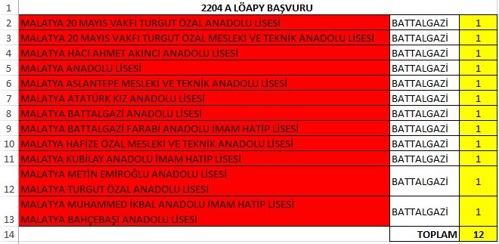

Slide 15
ÖZEL BÜRO
2204-B ORTAOKUL ÖĞRENCİLERİ ARAŞTIRMA PROJELERİ YARIŞMASI
ÖZEL BÜRO

Slide 16
2204-B ORTAOKUL ÖĞRENCİLERİ ARAŞTIRMA PROJELERİ YARIŞMASI
Yarışma Alanları
Kimler Başvurabilir
Ortaokul Öğrencileri Danışman Öğretmenleri Aracılığı ile
Yazılım
Biyoloji
Matematik
Fizik
Kimya
Türkçe
Değerler Eğitimi
Coğrafya
Teknolojik Tasarım
Tarih

Slide 17
BAŞVURU KOŞULLARI
Yarışmaya her öğrenci yalnızca bir proje ile katılabilir ve her proje en çok iki öğrenci tarafından hazırlanır.
Bir projede sadece bir danışman görev alabilir ve danışman birden fazla projeye danışmanlık yapabilir. Projede danışman olması zorunludur. Danışman proje sahibi öğrencilerin bulunduğu okulda görev yapan bir öğretmen olmalıdır.
Projelerde özgünlük aranmaktadır. Projeler tamamıyla öğrencilerin kendi bilgi, beceri ve özgün düşüncelerinden kaynaklanmış, geliştirilmiş ve varsa danışman desteği ile tamamlanmış olmalıdır. Aksi takdirde yarışmadan elenir. Ayrıca öğrenciler ve danışmanları üç eğitim öğretim yılı süresince TÜBİTAK’ın düzenleyeceği etkinliklere katılamaz.

Slide 18
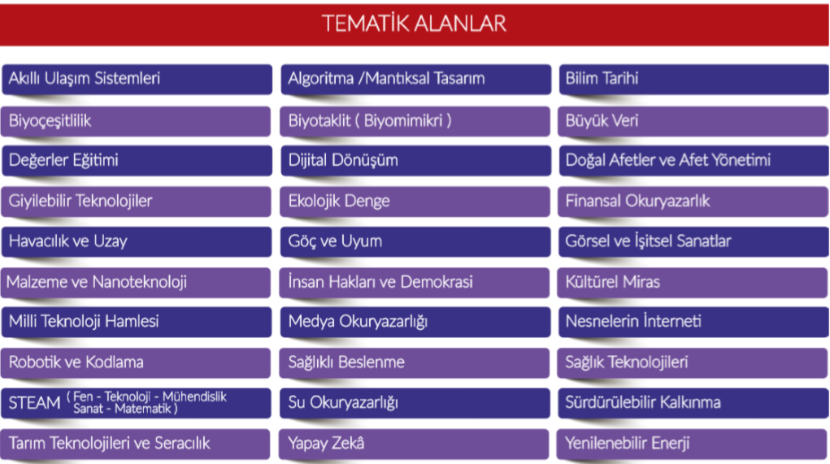
2204-B ORTAOKUL ÖĞRENCİLERİ ARAŞTIRMA PROJELERİ YARIŞMASI

Slide 19
2204-B ORTAOKUL ÖĞRENCİLERİ ARAŞTIRMA PROJELERİ YARIŞMASI
10 ana alanın altında yer alan tematik alanlardan birini kapsayacak şekilde projelerin hazırlanması gerekir.
Tematik alanlarla ilgili açıklamalara 2204 B Ortaokul Öğrencileri Araştırma Projeleri Yarışması Proje Rehberinde yer verilmiştir
https://www.tubitak.gov.tr/sites/default/files/2750/2204b-rehber-2020_0.pdf

Slide 20
2204-B ORTAOKUL ÖĞRENCİLERİ ARAŞTIRMA PROJELERİ YARIŞMASI
*
Ön değerlendirme aşamasında projeler sisteme yüklenen proje belgeleri esas alınarak jüri üyeleri tarafından bireysel olarak değerlendirilir. Üç jüri üyesinin verdiği puanların ortalaması alınarak bölge sergisine katılacak projeler belirlenir.
**
Ön değerlendirmede başarılı olan projeler bölge sergisine davet edilir. Bu aşamada projeler sözlü sunumlar ile değerlendirilir. Öğrencilerden bu görüşme için bilgisayarda sunum hazırlamaları beklenir.
***
Bölge sergilerinde Birincilik ödülü alan projeler final sergisine davet edilir. Bu aşamada projeler sözlü sunumlar ile değerlendirilir. Sergide ve sunumda her iki öğrencinin de bulunması zorunludur, aksi halde her iki öğrenci de yarışmadan elenir.

Slide 21
2204-B ORTAOKUL ÖĞRENCİLERİ ARAŞTIRMA PROJELERİ YARIŞMASI
II.
Bölge Sergisi
20-23 Nisan
Başvurusu yapılan proje jüri tarafından üç aşamada değerlendirilir
I.
Ön Değerlendirme
Mart 2020
III.
Türkiye Final Sergisi
8-12 Haziran
Bölgesel yarışmalar, Adana, Ankara, Bursa, Erzurum, İstanbul-Asya, İstanbul-Avrupa, İzmir, Kayseri, Konya, Malatya, Samsun ve Van olmak üzere 12 Bölge Koordinatörlüğü tarafından yürütülür.

Slide 22
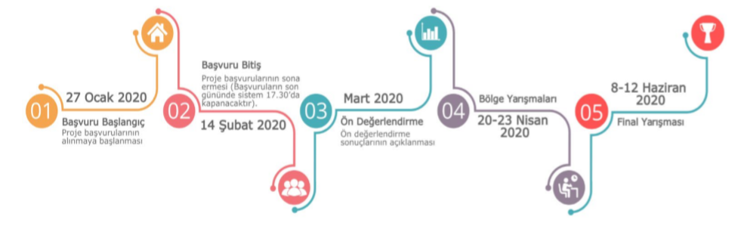
2204-B ORTAOKUL ÖĞRENCİLERİ ARAŞTIRMA PROJELERİ YARIŞMASI
Yarışma Takvimi
27 Ocak-14 Şubat

Slide 23
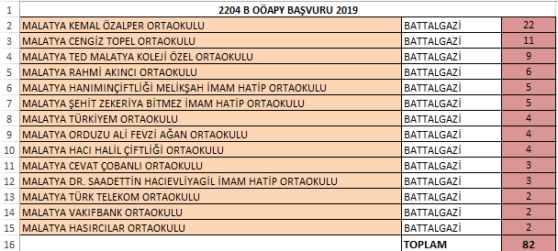

Slide 24
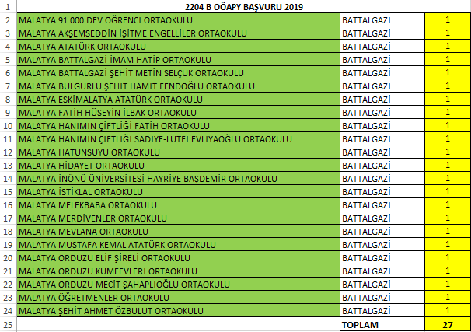

Slide 25
ÖZEL BÜRO
4006
TÜBİTAK BİLİM FUARLARI
ÖZEL BÜRO

Slide 26
4006 TÜBİTAK BİLİM FUARLARININ AMACI
5-12. sınıf öğrencilerinin ilgi alanları doğrultusunda belirledikleri konular üzerine yaptıkları araştırmaların sonuçlarını sergileyebilecekleri, yarışma baskısı olmadan eğlenerek öğrenebilecekleri bilim fuarlarında bilimin ve bilimsel çalışmaların yeni nesiller tarafından benimsenmesi ve teşvik edilmesi amaçlanmaktadır.

Slide 27
KİMLER BAŞVURABİLİR?

Slide 28
KİMLER BAŞVURABİLİR?
Özel okulların başvuruları kabul edilmemektedir.
Her okuldan ve BİLSEM’den sadece bir 4006 bilim fuarı başvurusu yapılabilir.

Slide 29
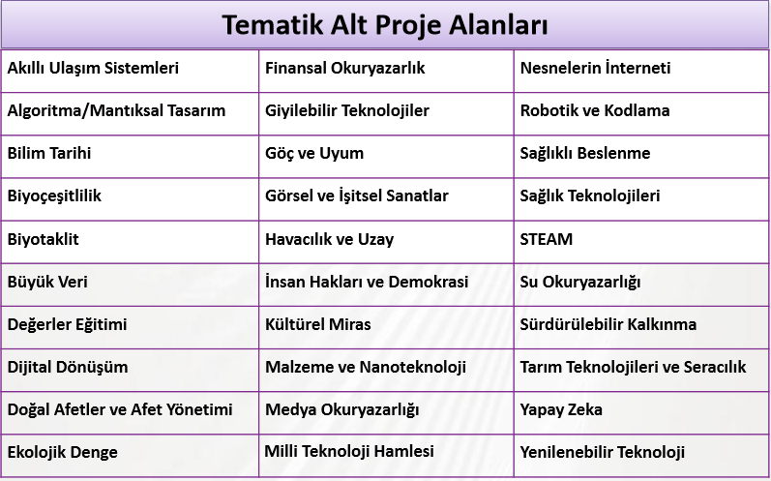
4006 TÜBİTAK BİLİM FUARLARI
Bilim Fuarı, aşağıdaki tematik alanlardan en az 4 (dört) tanesini içeren alt projelerden oluşmalıdır

Slide 30

4006 TÜBİTAK BİLİM FUARLARI
Başvurular | 26 Kasım-30 Aralık 2019 http://bilimiz.tubitak.gov.tr
Sonuçların Web sitesinde ilan edilmesi | Şubat 2020
Fuar düzenleme tarihi | 30 Mart 2020-9 Kasım 2020 en az 2 gün en fazla 3 gün gerçekleştirilebilir

Slide 31
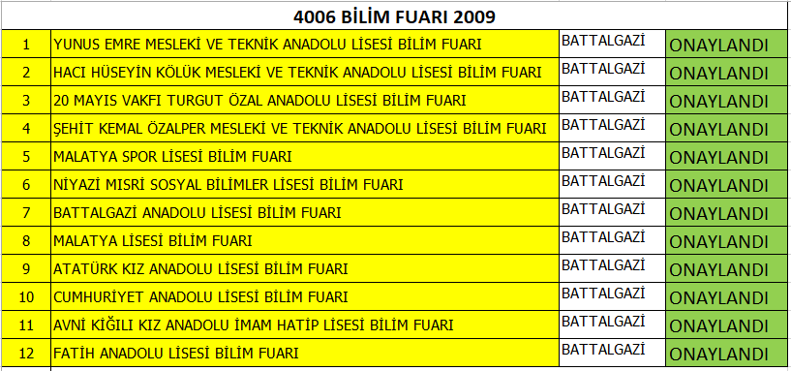

Slide 32
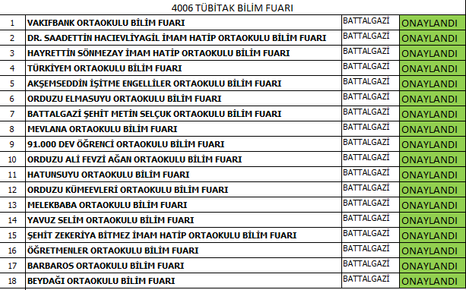

4006 - BİLİM FUARLARI BAŞVURUSU (2019)

Slide 33
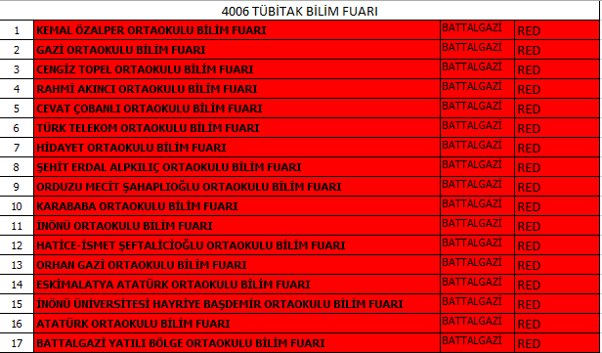

Slide 34
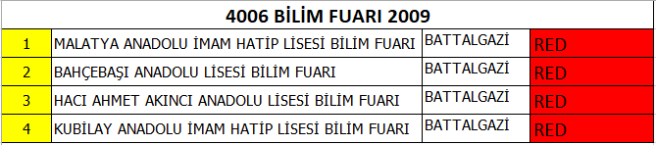
4006 - BİLİM FUARLARI

Slide 35
BİLGİ NOTU
Okul bünyesinde mevcut sayı da dikkate alınarak en az 5 en fazla 15 kişilik Tübitak proje ekipleri oluşturulmalı ve bu ekibe bir başkan ve bir de başkan yardımcısı seçilmelidir.
Okul başkan ve başkan yardımcılarına özel büro tarafından öğretim üyelerinin de katkısı ile eğitim gerçekleştirilecektir
Tübitak proje ekibi başkan ve yardımcısının, aldığı eğitimden sonra okuldaki ekibine projeler konusunda rehberlik edecek ve idareciler tarafından takibi yapılacaktır.

Slide 36
BİLGİ NOTU
Özel büro tarafından 4006 TÜBİTAK Bilim Fuarları ve 2204 A Lise Öğrencileri Araştırma Projeleri Yarışmasına yönelik öğrencileri teşvik amaçlı eğitim içeriği hazırlanacaktır.
Okul tübitak proje ekibi başkan ve başkan yardımcıları tarafından özel büronun hazırladığı içeriğe uygun öğrencilere bilgilendirme toplantısı yapılacak ve eğitime ilişkin görseller özel büroya gönderilecektir.

Slide 37
BİLGİ NOTU
Ders dışı egzersiz çalışmalarına yönelik TÜBİTAK İlçe Sorumluları ekip halinde öğretmenlerimize iki-üç hafta aralıklarla ziyarette bulunacaktır.
Okullarda yapılan ders dışı egzersiz çalışmalarında tübitak proje yarışmalarına öncelik verilmesi gerekmektedir, buna yönelik okullarda tekrar bilgilendirme yapılmalıdır.

Slide 38
BİLGİ NOTU
4006 TÜBİTAK Bilim Fuarı başvurusu
(her okul sadece bir başvuru yapabilir)
2204 A Lise Öğrencileri Araştırma Projeleri Yarışma başvurusu
2204 B Ortaokul Öğrencileri Araştırma Projeleri Yarışma başvurusu

Slide 39
DİNLEDİĞİNİZ İÇİN TEŞEKKÜRLER
☺
DEMET GÜLTEKİN
battalgazi44_ozelburo@meb.gov.tr
demetgultekin3@gmail.com
Tlf: 0546 546 15 30

